Slide 1


Gynekologicko - porodnická klinika
Lékařské fakulty MU a FN Brno
přednosta: doc. MUDr. Vít Weinberger, Ph.D
Malé operační výkony v gynekologii
Gynekologie a porodnictví - přednášky
říjen 2020

Slide 2
Malé operační výkony v gynekologii
Úvod
Vyčlenění z chirurgie v polovině 19. století
Indikace – základ úspěšného operačního výkonu
  Indikace je umění, operace „pouhé“ provedení
  Co není indikováno je kontraindikováno – „primum non nocere“
Předoperační vyšetření a příprava
  Vyšetření interním či praktickým lékařem (laboratoř, EKG)
  Důsledné vyprázdnění před operačními výkony
  Sanace vaginálních a močových zánětů
  Důsledná prevence TEN (vysazení HAK, HRT)

Slide 3
Malé operační výkony v gynekologii
Přehled výkonů
biopsie
punkce (cysty, ascites, lymfocysty)
manuální lýze placenty
cerclage
separovaná abraze (frakcionovaná kyretáž)
interruptio graviditas (ITP, UPT)
  zdravotní důvody, přání pacientky
revize dutiny děložní
  po abortu, po porodu

Slide 4
Malé operační výkony v gynekologii
Polohování pacientky
výkony se provadí v gynekologické poloze (flexe a abdukce v kyčelních kloubech, flexe v kolenou)
pozor na trombózy či parézy nervů – neopírat se !!!
dezinfekce operační pole jako u abdominálních operací
postavení operačního týmu:
  operatér sedí mezi DKK pacientky
  asistenti většinou stojí z vnitřní strany mezi DKK – lepší přehled
  instrumentářka za operatérem vpravo či vlevo

Slide 5
Malé operační výkony v gynekologii
Punkce I
nejméně invazivní diagnosticko – terapeutický přístup
nejčastěji v gynekologii punkce funkčních onko nesusp. cyst
odběr materiálu na cytologické vyšetření z postižené oblasti
  dif. dg. – hnis, krev, náplň cysty, moč, ascites, lymfa
využíváme navigaci pomocí ultrazvuku
  nezatěžuje pacientku, dynamická metoda
  přístup dle lokalizace – transabdominální, transvaginální

Slide 6
Malé operační výkony v gynekologii
Punkce II
Výhody:
  možno provedení v analgosedaci (polymorbidní rizikové pacientky)
  snadné provedení, levná metoda
Nevýhody:
  v případě ovariálních cyst častá rekurence obtíží (znovunaplnění)
  ne každé ložisko je přístupné k provedení punkce
  riziko poranění okolních orgánů

Slide 7
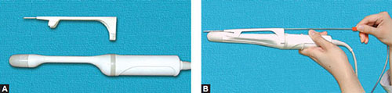
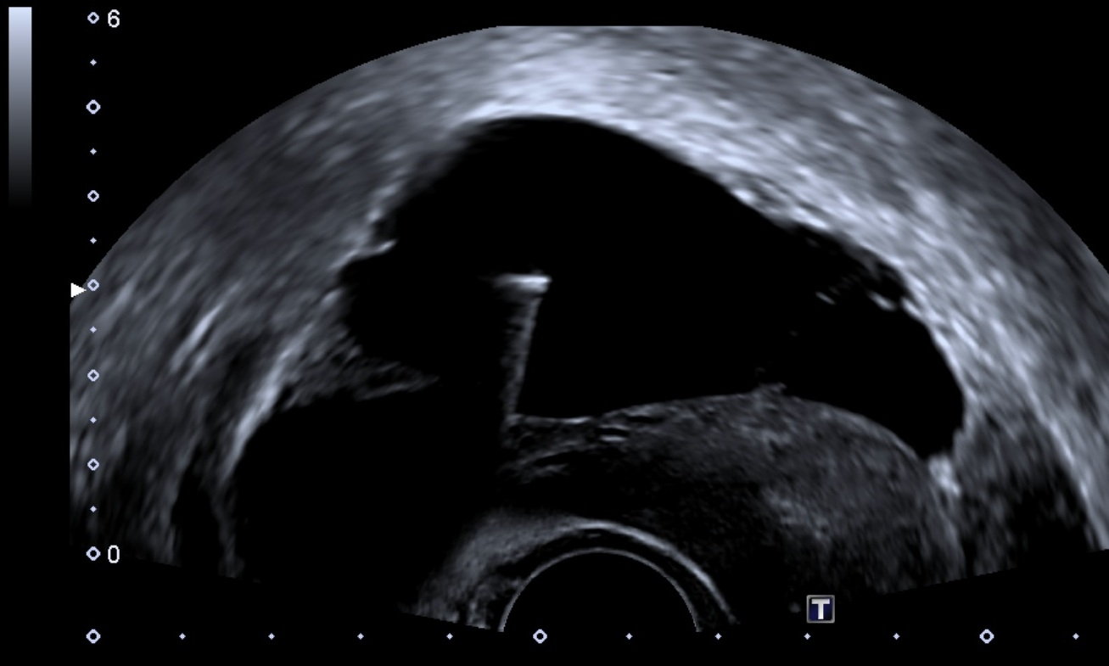
Malé operační výkony v gynekologii
Transvaginální punkce
Transvaginální UZ snímek punkce ovariální cysty
Obr A, B – transvaginální sonda s navaděčem punkční jehly

Slide 8
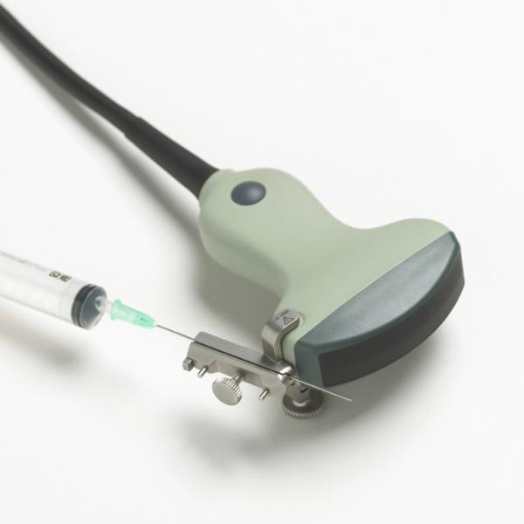
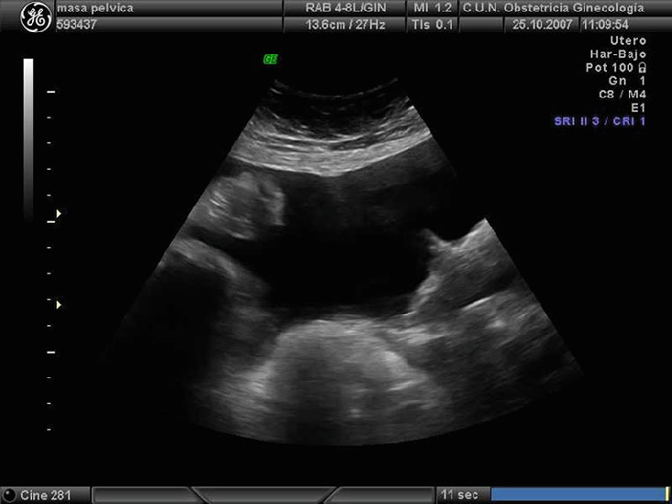
Malé operační výkony v gynekologii
Transbdominální punkce
Transabdominální sonda s navaděčem
Transabdominální UZ ascitu při ca ovarií

Slide 9
Malé operační výkony v gynekologii
Manuální lýze placenty
porodnický výkon indikovaný v případě neodloučení placenty
provádíme do 60 minut od porodu plodu
výkon prováděn v celkové anestezii
existují stavy, kdy tento výkon nemožno provést:
  patologická invaze placenta (pl. accreta, increta, percreta)
komplikace
  infekce dělohy, krvácení, rezidua pl. tkáně, hysterektomie

Slide 10
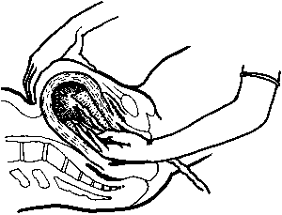
Malé operační výkony v gynekologii
Manuální lýze placenty
- provedení
pacientka uvedena do celkové anestesie
pacientka připravena do gynekologické polohy
pod proudem desinfekce porodník proniká rukou
do dutiny děložní, druhá ruka drží děložní fundus
šetrná snaha o odloučení placenty od stěny děložní
po vybavení následuje instrumentální revize dutiny děložní tupou kyretou

Slide 11
Malé operační výkony v gynekologii
Cerclage
operační řešení inkompetence děložního hrdla
provádíme v II. příp. počátkem III. trimestru
indikace:
  opakované potraty způsobené inkompetencí děl. hrdla
  zjištění pokročilého nálezu na porodních cestách
komplikace

Slide 12
Malé operační výkony v gynekologii
Cerclage
  Výkon:
    elektivní (úspěšnost 80-90%)
    emergentní (úspěšnost 40-60%)
  Typy cerclage:
    McDonald
    Shirodkar
    abdominální cerclage – permanentní

Slide 13
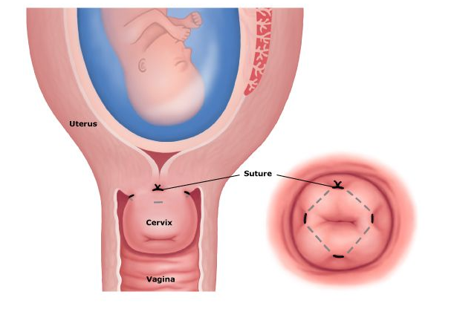
Malé operační výkony v gynekologii
Cerclage
sec. McDonald

Slide 14
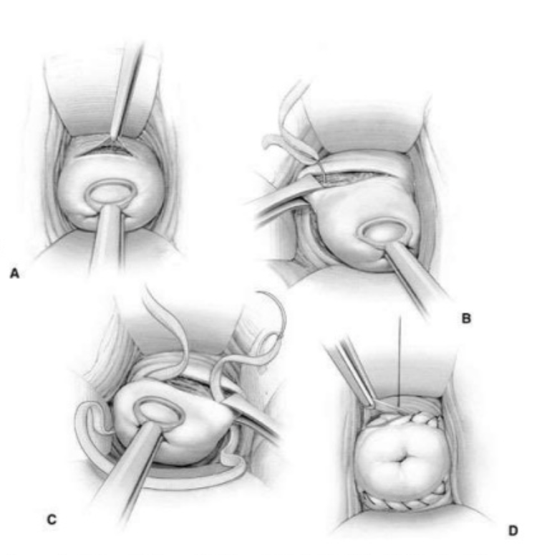
Malé operační výkony v gynekologii
Cerclage
sec. Shirodkar

Slide 15
Malé operační výkony v gynekologii
Bartholiniho žláza
  gll. Bartholini:
    dvě malé žlázy hned vedle spodní části vaginálního introitu
  patologie:
    cysta – vzniká při zablokování vývodu
    absces – vzniká při infekci žlázy a nahromadění hnisu
      příznaky: otok, zduření, vysoká bolestivost

Slide 16
Malé operační výkony v gynekologii
Absces Bartholiniho žlázy
  Terapie:
    „Ubi pus, ibi evacua“
    provedení incize
    proplach nejčastěji peroxidem vodíku
    rukavicový drén
    ATB terapie - nejčastěji Doxyhexal 100mg á 12 hod
    pravidelné proplachy každý den

Slide 17
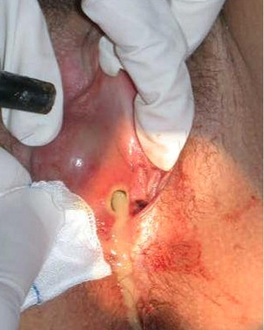
Malé operační výkony v gynekologii
Absces Bartholiniho žlázy

Slide 18
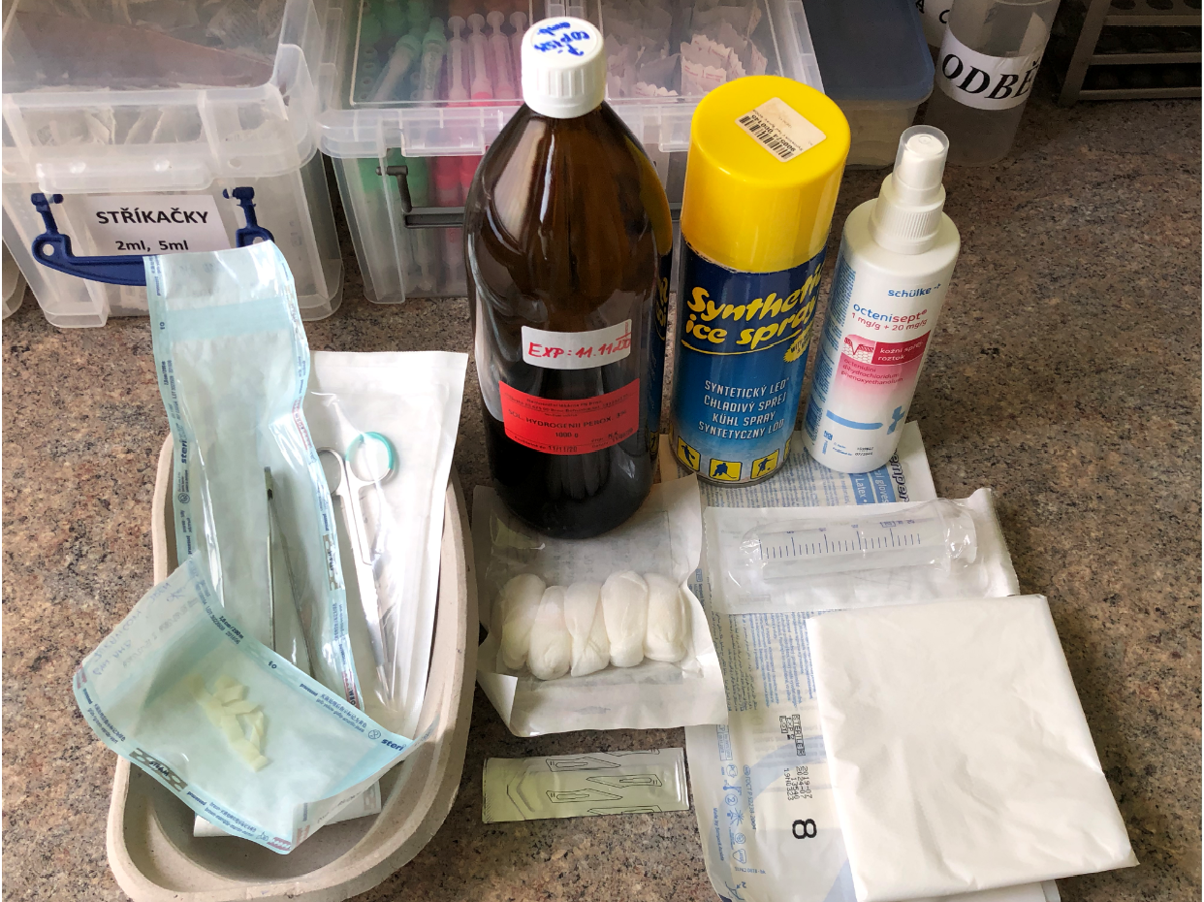
Malé operační výkony v gynekologii
Incize abscesu gl. Barholini
- instrumentárium

Slide 19
Malé operační výkony v gynekologii
Separovaná abraze
  diagnosticko – terapeutická metoda
  Indikace:
    suspektní UZ nález v oblasti endometria (polyp, hyperplasie)
    silné jinak nezastavitelné děložní krvácení
  Provádíme v celkové anestesii
  Komplikace: fausse route, embolie, trombóza

Slide 20
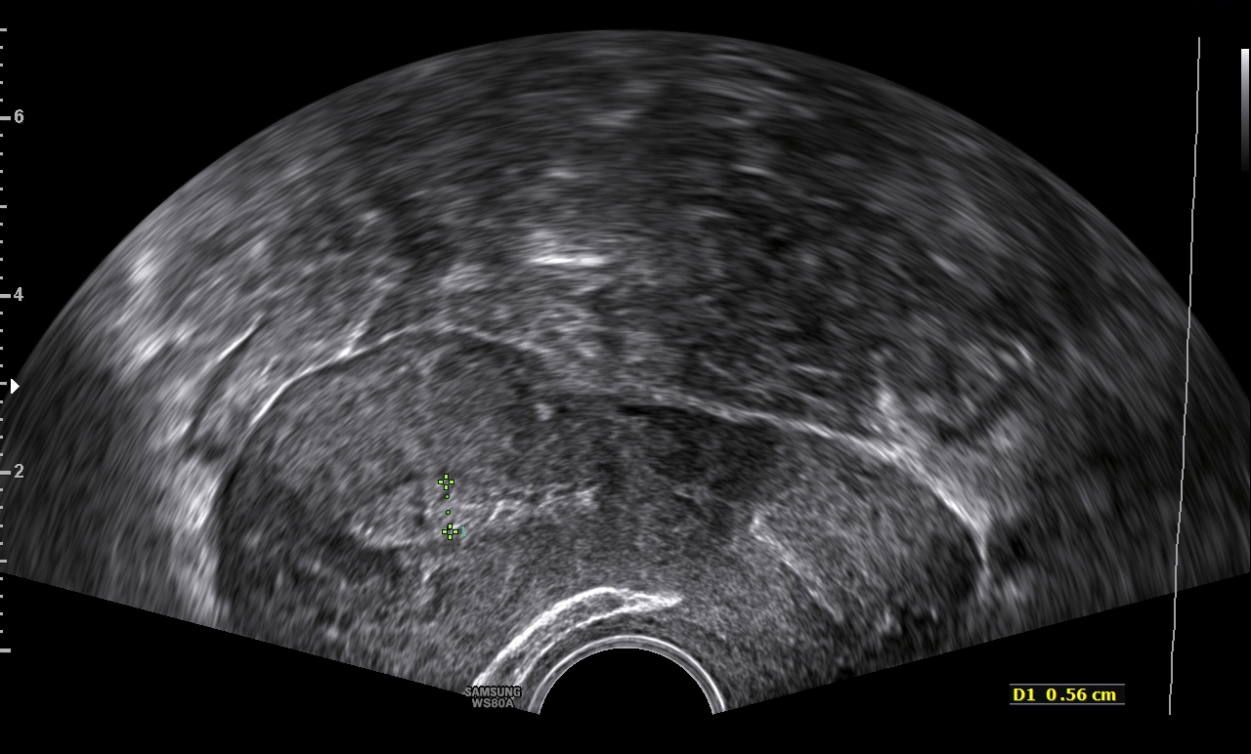
Malé operační výkony v gynekologii
Separovaná abraze
- UZ korporální polyp

Slide 21
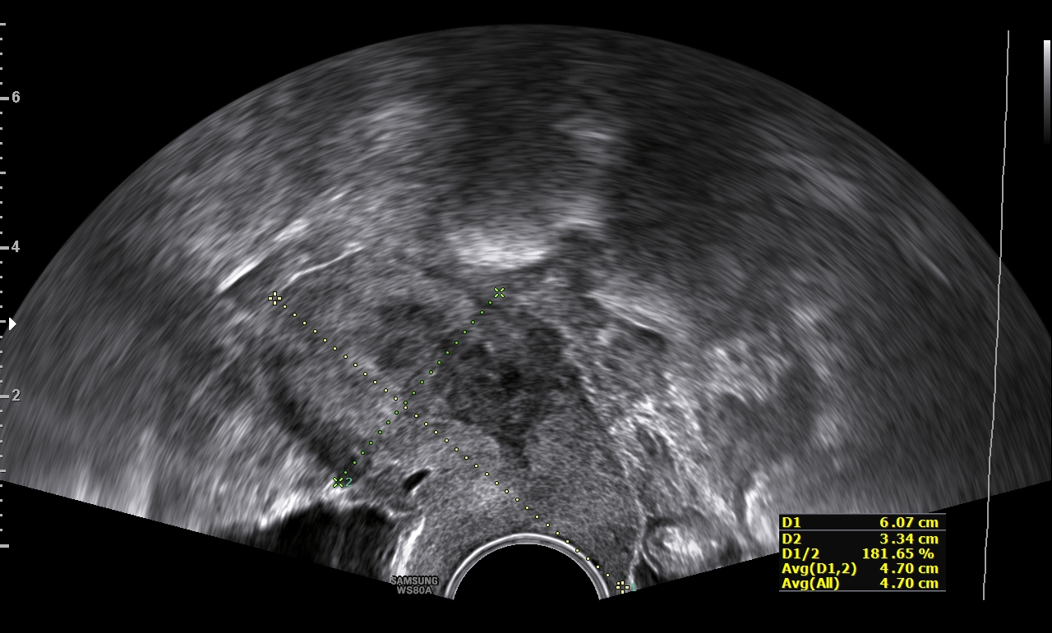
Malé operační výkony v gynekologii
Separovaná abraze
- UZ ca endometria

Slide 22
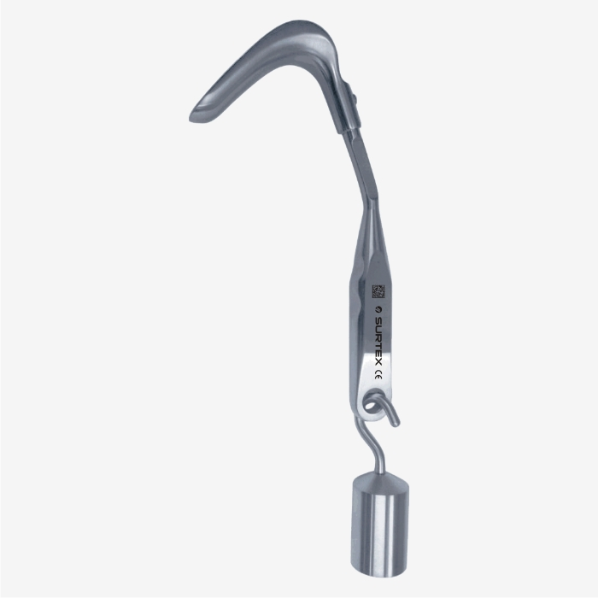
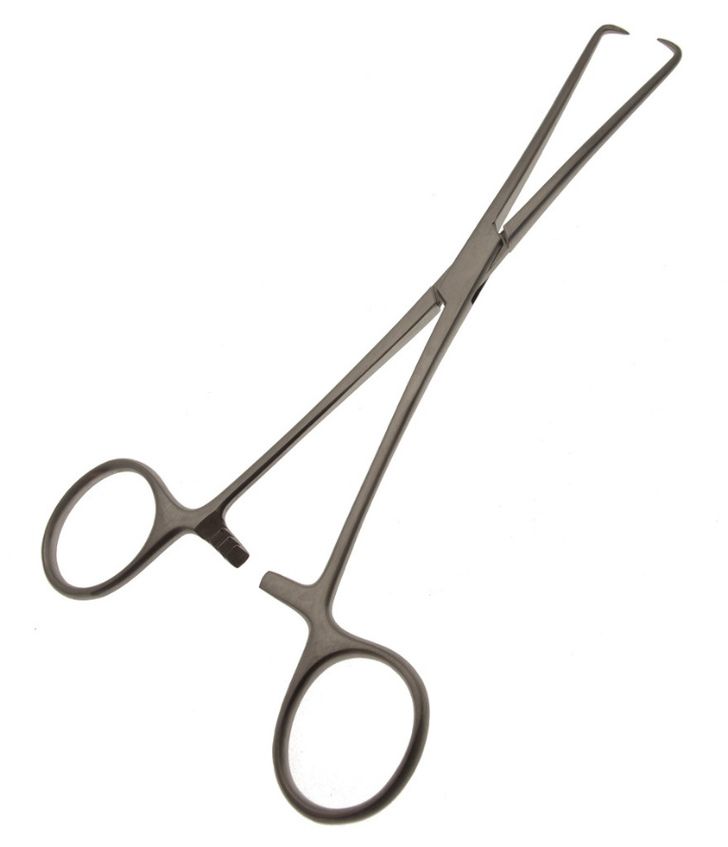
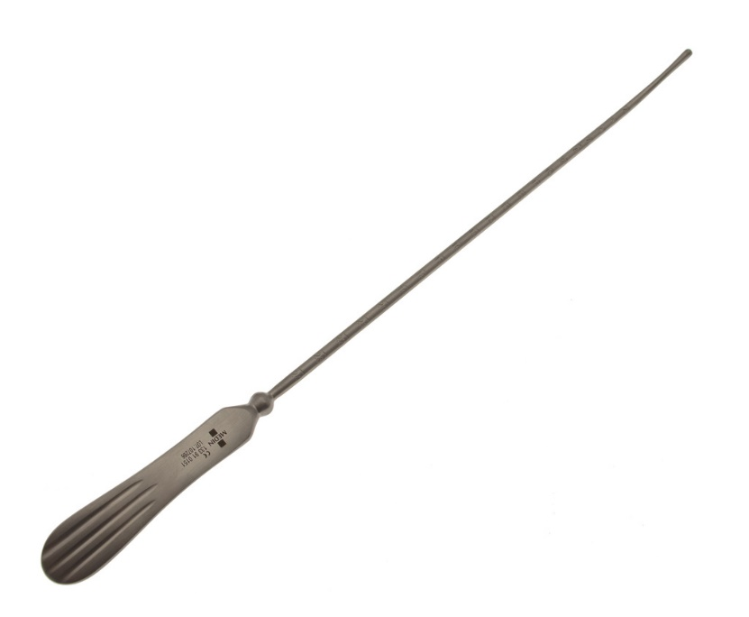
Malé operační výkony v gynekologii
Separovaná abraze
- instrumentárium
Scherbakovo zrcadlo
Americké kleště
děložní sonda

Slide 23
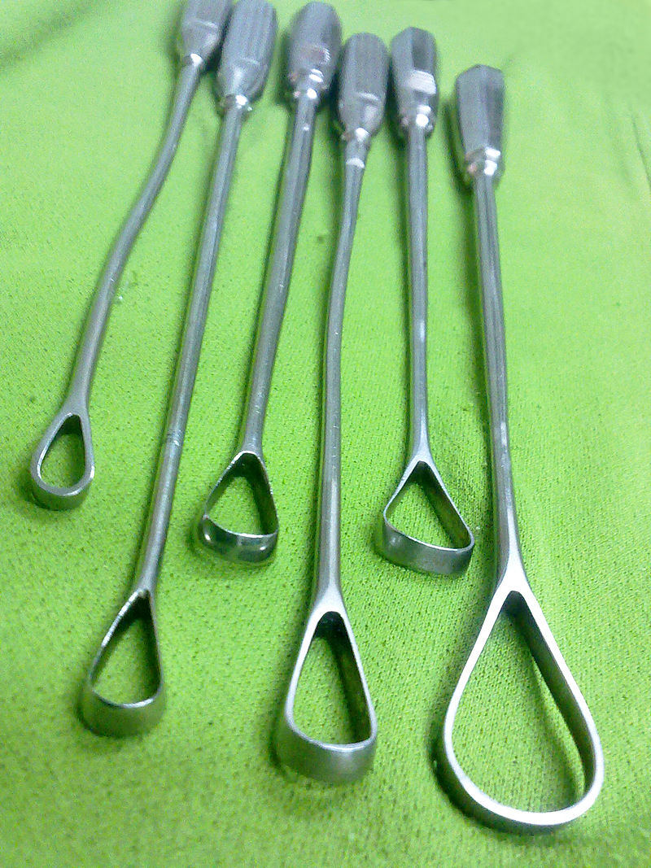
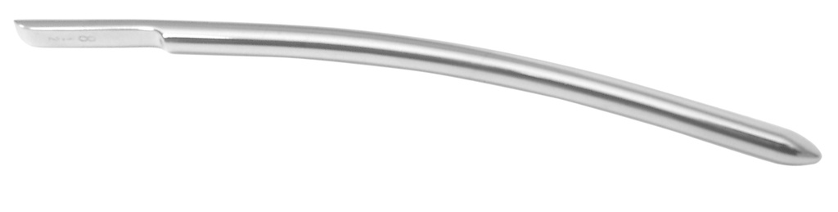
Malé operační výkony v gynekologii
Separovaná abraze
- instrumentárium
Hegarův dilatátor
děložní kyrety

Slide 24
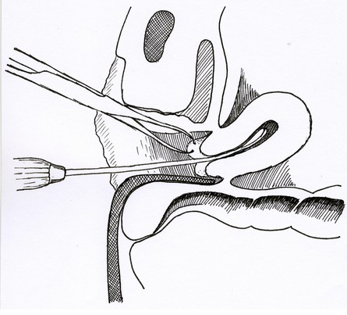
Malé operační výkony v gynekologii
Separovaná abraze
- provedení

Slide 25
Malé operační výkony v gynekologii
Umělé přerušení těhotenství
  Interupce je malý operační výkon, při němž dochází uměle k přerušení těhotenství
  Legislativa - Zák.č. 66/1986 Sb., o umělém přerušení těhotenství
  Indikace:
    na přání pacientky (do 12 t.g.)
    ze zdravotní indikace (do 24t.g.)

Slide 26
Malé operační výkony v gynekologii
Umělé přerušení těhotenství
  Provedení dle týdne gravidity
    do 10t.g. – po dilataci děl. hrdla – vakuumexhausce, doplněna o instrumentální revizi dutiny děložní kyretou
    11.-12.t.g – značná dilatace, revize děložní kyretou + abortovými kleštěmi
  Komplikace – krvácení - hysterektomie, infekce, rezidua, fausse route

Slide 27
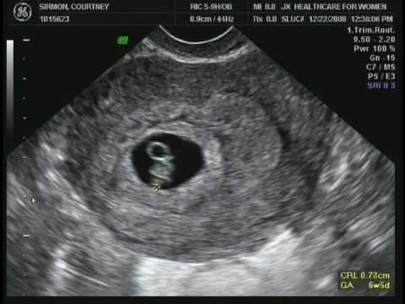
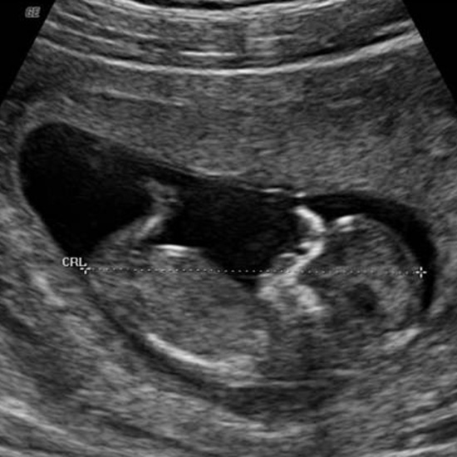
Malé operační výkony v gynekologii
Umělé přerušení těhotenství
7. týden těhotenství
12. týden těhotenství

Slide 28
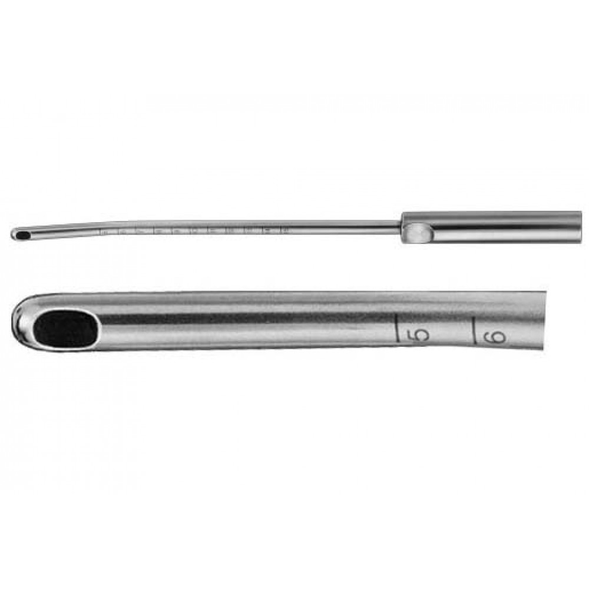
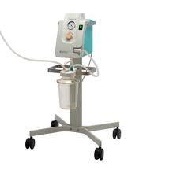
Malé operační výkony v gynekologii
Umělé přerušení těhotenství
- vakuumexhausce
vakuumaspirační kyreta
generátor podtlaku

Slide 29
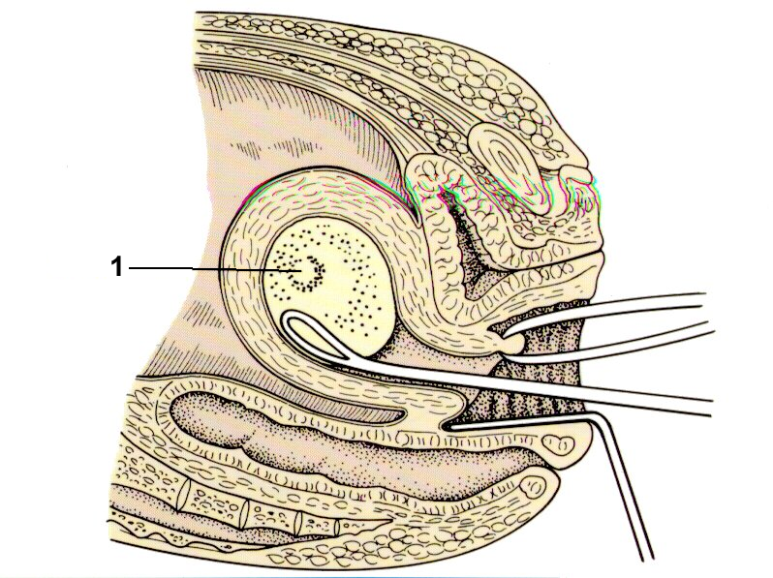
Malé operační výkony v gynekologii
Umělé přerušení těhotenství
- instrumentální revize dutiny děložní

Slide 30
Malé operační výkony v gynekologii
Konizace děložního hrdla
  diagnosticko – terapeutický výkon
  Indikace: léčba předrakovinných nálezů v oblasti děl. hrdla
  Provádí se v lokální, celkové anestezii
  Technika provedení zásivsí na:
    umístění léze – povrchová, hluboká
    reproduknčím přání pacientky

Slide 31
Malé operační výkony v gynekologii
Konizace děložního hrdla
  Excizní metody:
    NETZ – needle excision of transformation zone
    LEEP – loop electrosurgcical excision procedure
    LLETZ – large loop excision of transformation zone
    SWETZ – straight wire excision of transformation zone
    Cold knife – konizace pomocí skalpelu – již obsolentní

Slide 32
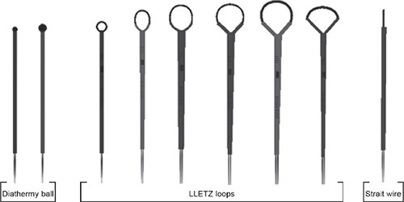
Malé operační výkony v gynekologii
Konizace děložního hrdla

Slide 33
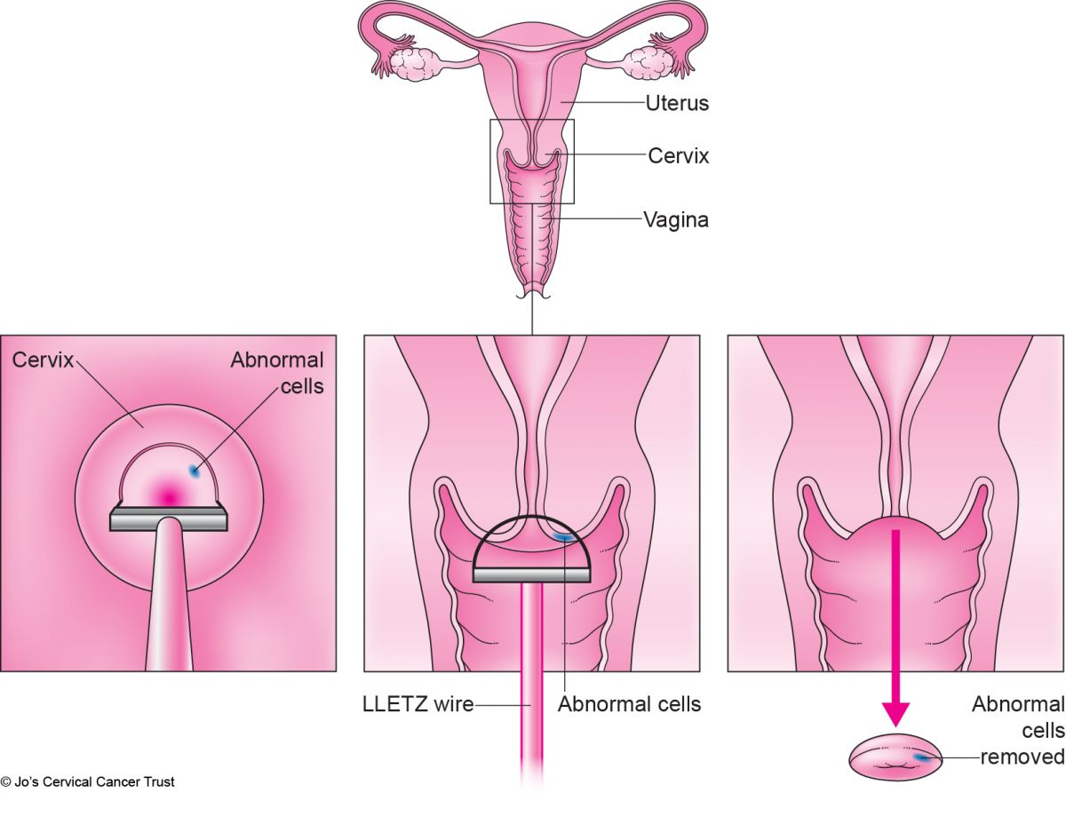
Malé operační výkony v gynekologii
Konizace děložního hrdla

Slide 34
Malé operační výkony v gynekologii
Děkuji za pozornost

